Slide 1
Mobile Communications’ Base Stations and Wi-Fi Access Points inside a Cruise Ship
Group 08
Alice Navalho · Beatriz Coelho · Luís Nóbrega
Maria Abrantes · Mónica Ferreira · Rodrigo Esgueira
Instituto Superior Técnico

Slide 2
Outline
Understanding the Onboard Challenge
Scope, Assumptions and Requirements
Stakeholder
Work Breakdown Structure
RACI Matrix
Resources & Cost Analysis
Schedule
Quality Control Plan
Risk Management
Conclusions

Slide 3
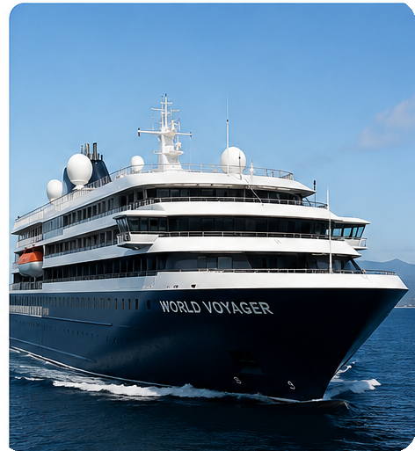
Understanding the Onboard Challenge
OUR SHIP: MV WORLD VOYAGER
KEY CONNECTIVITY CHALLENGES
200
Metallic Structure
Passengers
Compartmentalized Layout
120
Crew members
Satellite Backhaul at Sea
6
Main decks
Port Shutdown Requirement

Slide 4
Scope, Assumptions & Requirements
Scope
Radio-frequency Planning
Base Stations
Port Shutdown
Antennas
Wi-Fi
Backhaul Integration
Assumptions and Constraints
Deck Documentation
Satellite Provider
Regulation
80; 100; 120 €/h
Shutdown
Deadlines
Aesthetic
Requirement
Business
Technical
Project Management

Slide 5
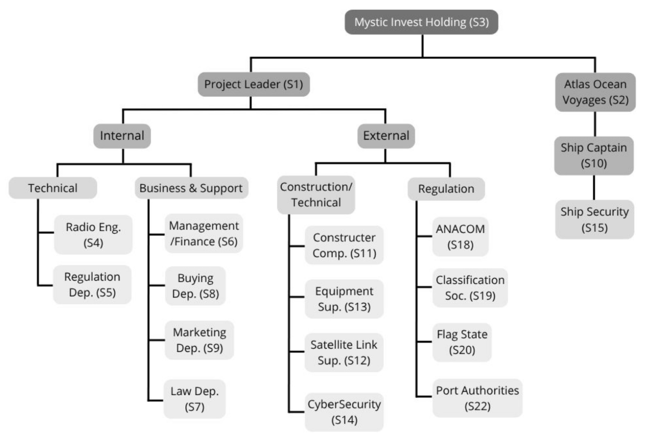
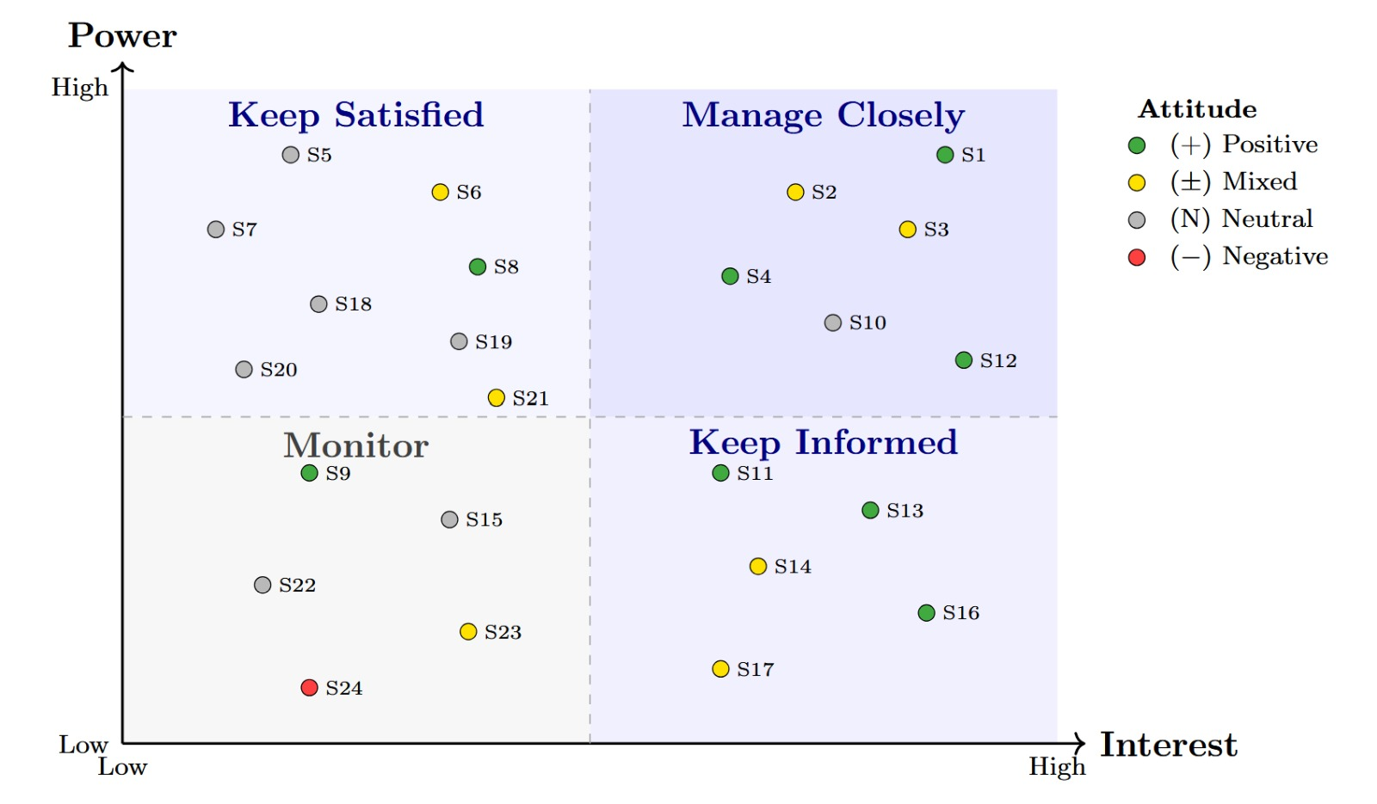
Stakeholders
24 stakeholders
MV Voyager Telecom Project
7 internal
17 external
8 Positive
15 Mixed/Neutral
1 Negative

Slide 6
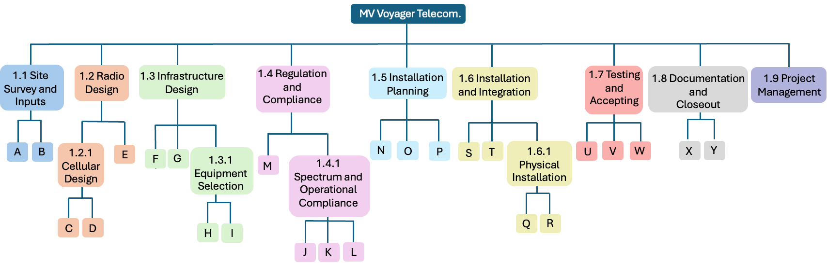
Work Breakdown Structure

Slide 7
RACI Matrix
Code | Activity | Project Leader | Radio. Eng | Reg. Dept | Bus. &Sup | Constr(Ext) | Other
E | Wi-Fi AP Layout & Service Zone Design | A | R | C | C | C | Cybersecurity
L | Regulatory Conformity Analysis | A | C | R | C |  | Reg. Agencies
Q | Install Cabling, Power, Base Stations & Anten- nas | A | C |  |  | R | Capt. & Sec.
Y | Handover & Sign-off | R&A | R |  | I |  | Client

Slide 8
Resources & Cost Analysis
120 €/hr
100 €/hr
80 €/hr
- Project Leader
- Radio Eng. (2)
- Buying Officer
- Radio Eng. Sr.
- Regulation Officer
- Marketing
Specialist
- Finance/Mngm.
Analyst
- Law Officer
External
External
Material
Constructor Fee (5):
100€/hr
Regulatory & License Fees:
3 500€
Outdoor Antenna: 30 000€
Cybersec. Consult. Fee: 120€/hr
Satellite Sign-Up Fee: 5 000€

Slide 9
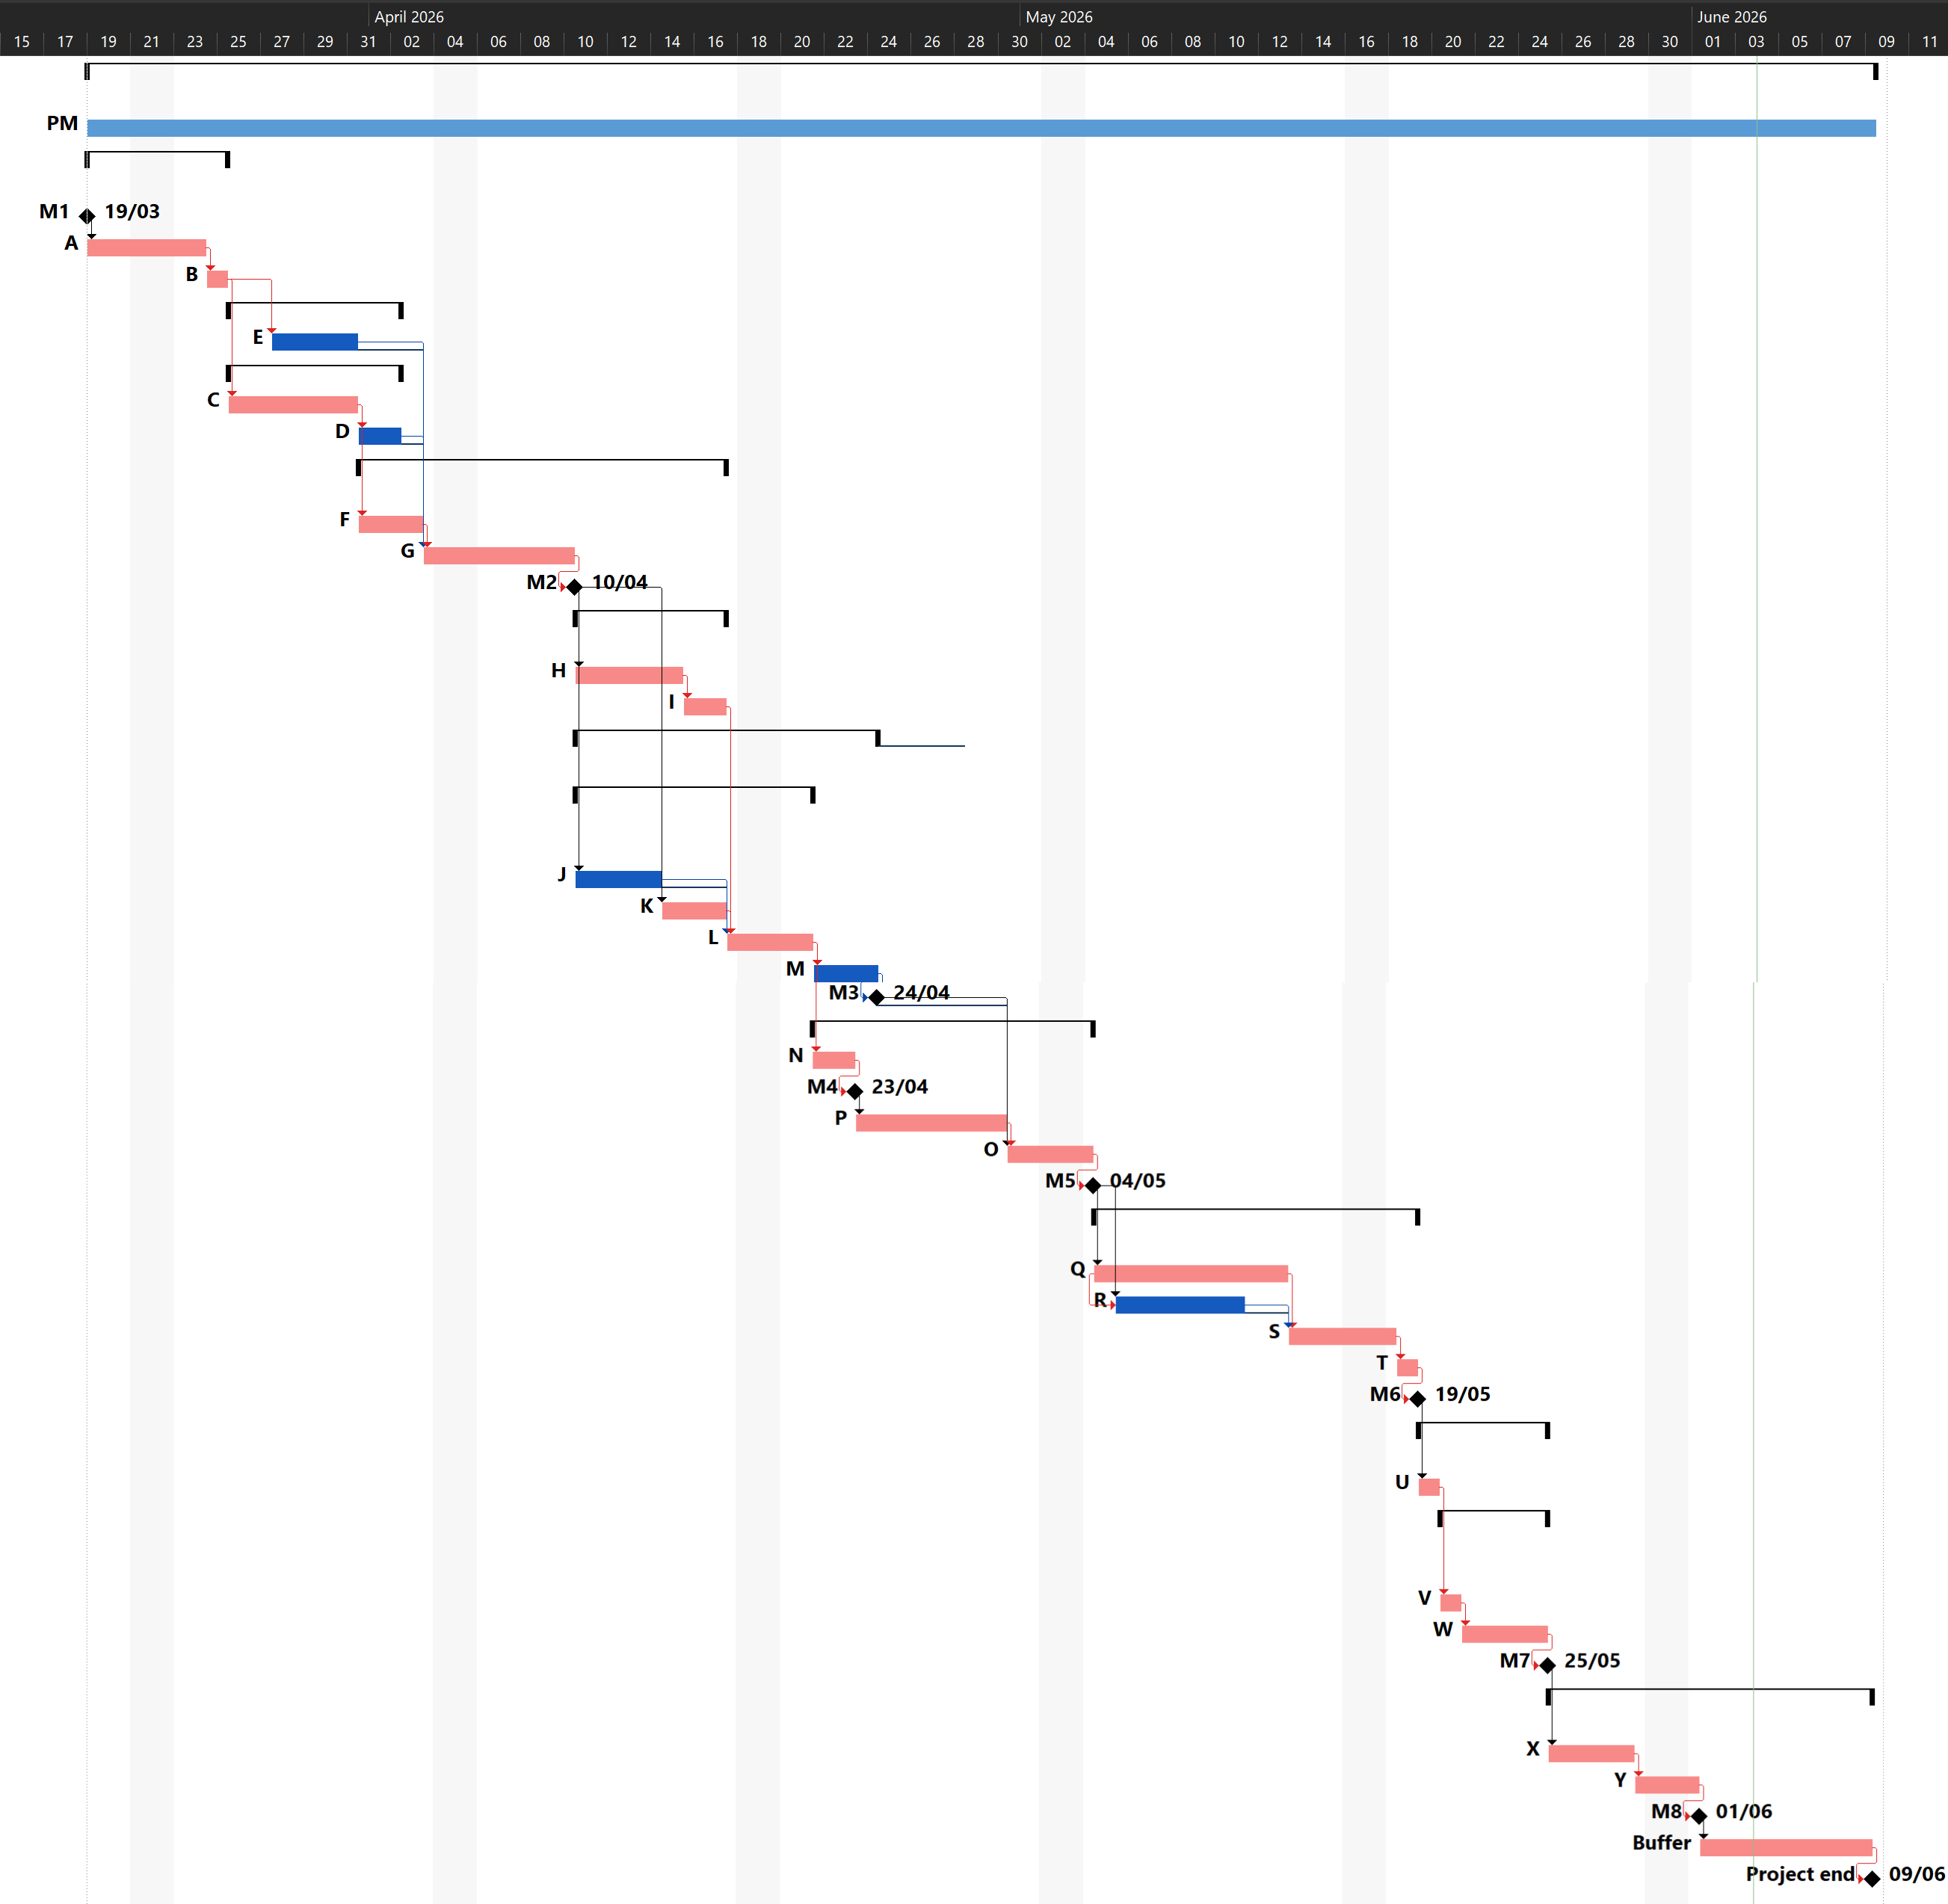
Schedule
58,5 days
High risk task
96 908 €
High risk region

Slide 10
Quality Control Plan
Checkpoints
Main criteria
Control logic
Design review
Procurement review
Testing review
Final acceptance
95% coverage
325 users + 20% headroom
Latency < 700 ms
Shutdown < 30 s
Verification method
Responsible owner
Corrective action
Bi-weekly EVM review
Notes:
Este slide resume o plano de controlo da qualidade do projeto. O objetivo é garantir que a solução de telecomunicações para o MV World Voyager é consistente do ponto de vista técnico e está preparada para a fase seguinte de implementação. O controlo da qualidade é feito em seis checkpoints, desde a revisão do design até à aceitação final.
Os principais aspetos avaliados são a cobertura, a capacidade, o backhaul por satélite, o shutdown em porto, a conformidade dos equipamentos e a documentação final. Por exemplo, queremos assegurar pelo menos 95% de cobertura, capacidade para 325 utilizadores simultâneos com 20% de margem, latência abaixo de 700 milissegundos, perda de pacotes inferior a 1% e desligamento da rede celular em menos de 30 segundos em porto. Cada critério tem um método de verificação, um responsável e uma ação corretiva, e complementamos isso com revisões quinzenais de EVM para acompanhar o impacto na duração e no custo do projeto.

Slide 11
Risk Management
Risk Matrix
Contingency Reserve
15 174 €
R05
≈ 7% of the 213 996 € estimate
R08
R04
R01
Probability →
R06
R09
R02
R03
R07
Expected Delay
≈ 5,5 d
Impact →
Mitigate ×5
Transfer ×1
Within the 6 days buffer
Avoid ×1
Accept ×2

Slide 12
Conclusions
Complete and realistic planning package for the MV World Voyager telecommunications deployment.
€214 476 €
+ Contigency Reserve
229 650 €
+ Management Reserve (10 %)
252 615 €
Work-packages
Baseline
Budget
WBS with clear deliverable traceability.
PERT and resource leveling supported execution planning.
Risk and quality increased budget realism.
Compliance and logistics matched the marine contexto.
Structured, traceable, and implementation-ready.
Notes:
Em conclusão, este projeto entregou um pacote completo de planeamento para o sistema de telecomunicações do MV World Voyager. O trabalho incluiu o desenho técnico, a WBS, o cronograma, os recursos, os riscos e o plano de qualidade.
O projeto ficou bem estruturado e com boa rastreabilidade, porque cada entregável foi ligado a atividades e requisitos claros. A análise PERT e o nivelamento de recursos ajudaram a tornar o planeamento mais realista.
A duração total do projeto é de 58,5 dias, com 6 dias de ghost buffer para acomodar a contingency reserve. No final, o orçamento ficou em 213.996 euros de estimativa, 227.912 euros de cost baseline e 250.703 euros de budget total.

